Slide 1
Шумилова Н.К.
МБОУ «Школа № 44» Кемеровская обл., г. Полысаево
Учитель начальных классов
Проект ученицы 4 класса
«Мой класс»
Выполнила: Алсуфьева Ангелина,
ученица 4 «Д» класса

Slide 2
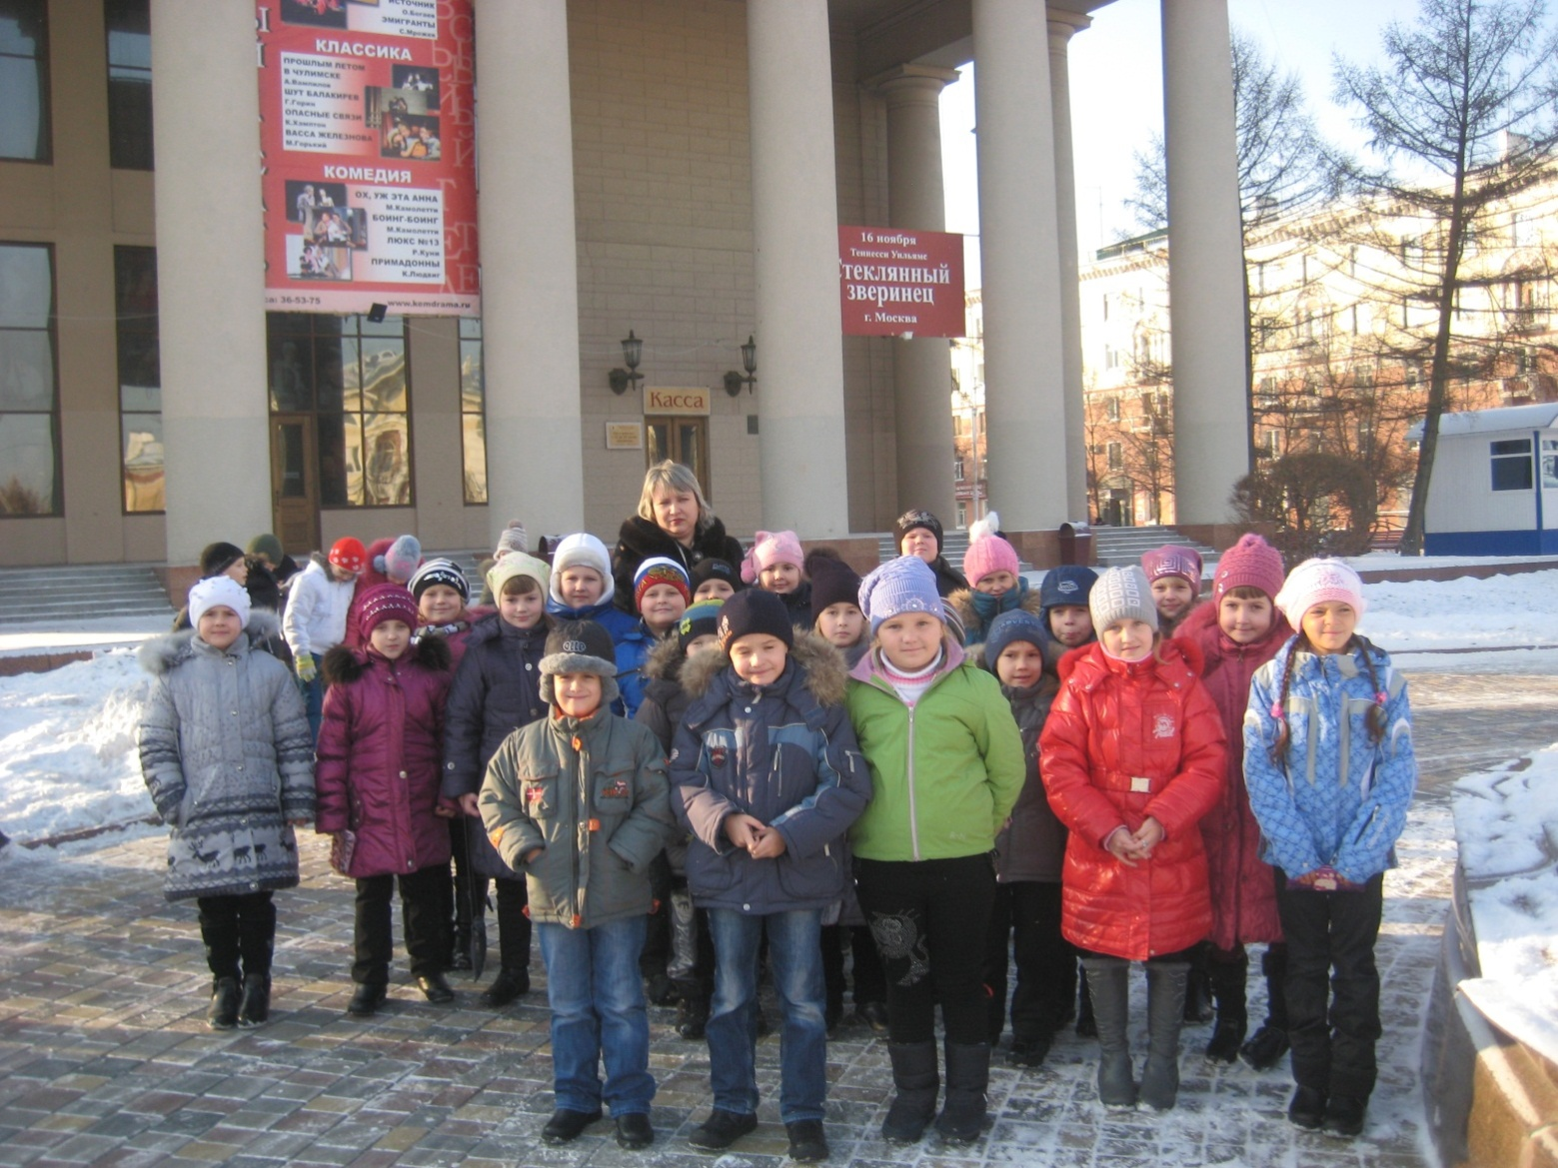
Мой класс!

Slide 3
1”Д”

Slide 4
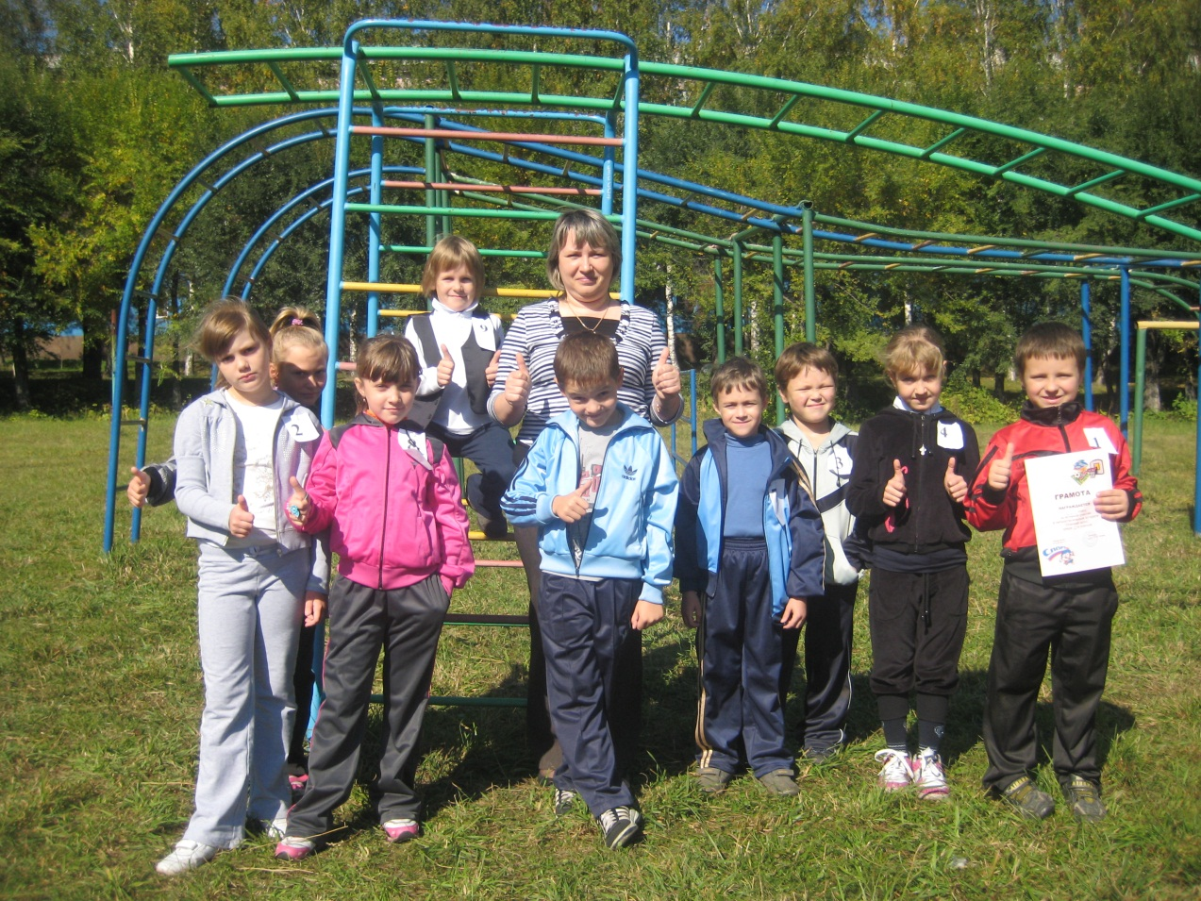
Было раньше в нашем классе
Много всяких катавасий
Были радости, печали,
Мы под партами мычали,
Но друг друга выручали.
Без дискуссий и полемик -
Каждый чуть не академик.

Slide 5
2’’Д’’

Slide 6
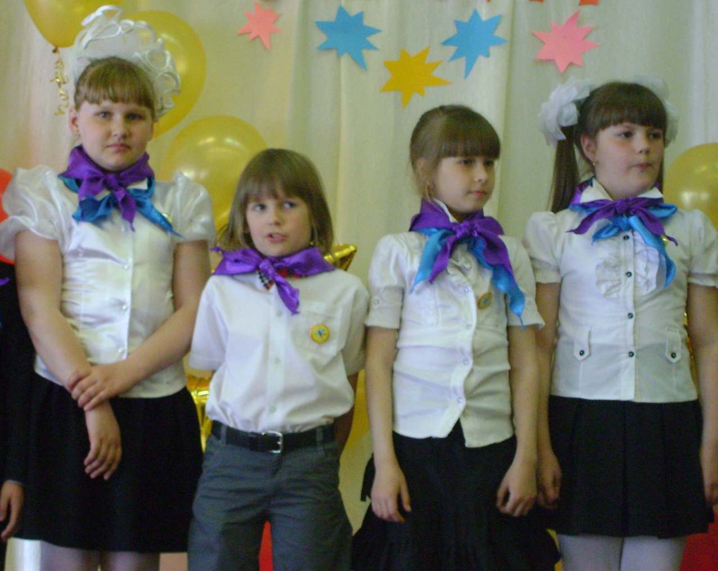
А теперь другими стали:
Никуда не мчимся стаей…
Ходит парень полусонный -
Занят собственной персоной.

Slide 7
3”Д”

Slide 8
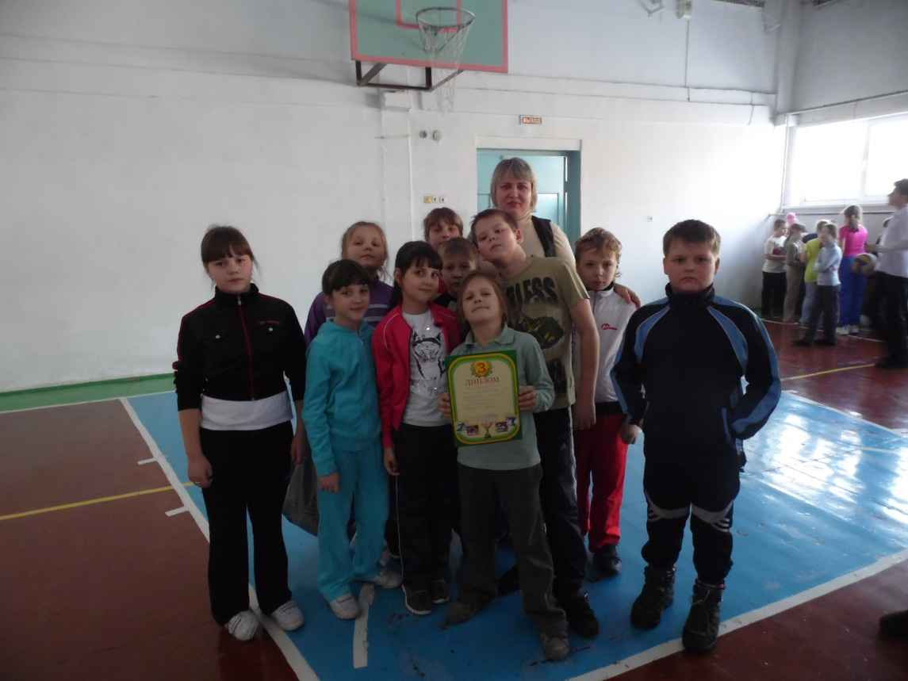
А девчонки хорошеют:
Украшения на шеях,
В волосах у них заколки,
А слова - довольно колки!
"Что поделать – трудный возраст!"
- Часто слышим этот возглас.
Но мы выручим друг друга
Если нам придётся туго.

Slide 9
4”Д”

Slide 10
Многое знаешь, думать привык.
Быстро промчались все три сентября,
Мамы и бабушки плачут не зря:
Вместо смешных и нелепых ребят
Добрые молодцы в классе сидят.
Парты малы нам, доска - низковата,
А велико же всё было когда-то.
Голос учителя тоже дрожит:
Жизни отрезок ведь с нами прожит.
Знает о нас уже больше, чем мама,
Сердца тепло отдано нам до грамма.

Slide 11
Наталья Крестьяновна, мы вас любим и не забудем!!!
Учились мы прилежно,
Пятерки получали,
И грамотными очень
За эти годы стали.
Спасибо нашей классной
Учительнице милой,
Была она, как мама,
Красивой, справедливой.
В обиду не давала,
И помогала много,
Поэтому сегодня
Открыта нам дорога!
Учиться обещаем
На пять и на четыре,
Чтоб радовались мамы,
И улыбались шире!

Slide 12
До свидания, начальная школа!

